Slide 1

金星大気の次期衛星観測を想定した
データ同化によるコールドカラー再現実験
D167
＊藤澤由貴子、杉本憲彦（慶應大）、Chi Ao（NASA/JPL）、
細野朝子（東大）、安藤紘基、高木征弘（京産大）、
Itziar Garate Lopez（バスク大学）、Sebastien Lebonnois（ソルボンヌ大学）
日本気象学会 2022年度 秋季大会 2022/10/24-27 @北海道大学
Notes:
慶應⼤の藤澤です。
本⽇は、⾦星の観測システムシミュレーション実験の取り組みについて、ご紹介します。

Slide 2
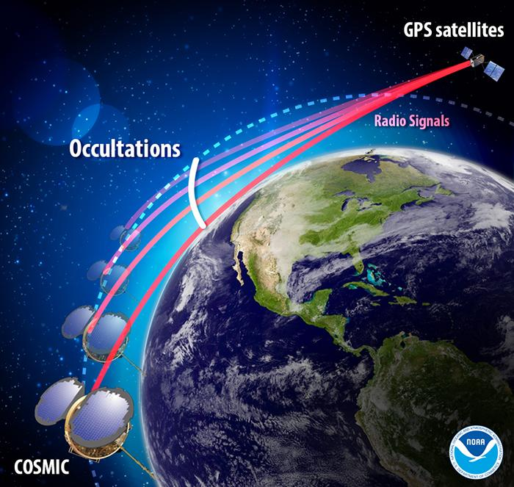
金星の衛星観測計画
衛星間電波掩蔽観測
  金星は、全球的に厚い雲層に覆われ(48-70 km)、下層を観測することが困難
  地球地上局⇔衛星間での観測では、観測範囲・観測頻度に限界
  数機の小型の衛星を周回させ、その衛星間で 電波掩蔽観測を行うことで、
  高頻度・広範囲の高度40-90 kmの温度観測が可能
カメラ観測（金星探査機あかつき）
  あかつきに搭載されたカメラにより、2015年12月以来、
  雲追跡による水平風速（紫外イメージャ；UVI）や
  温度場（中間赤外カメラ; LIR）等の観測データが蓄積
将来の金星探査検討リサーチグループ
  日本の次期衛星観測計画を検討するため2022年に設立
地球における衛星間電波掩蔽観測
(COSMIC@NOAA)
Notes:
金星探査機あかつきでは、電波掩蔽観測により、温度の鉛直分布が観測されていますが。
しかし、地球地上局とあかつき間での観測では、観測範囲や観測頻度に限界があります。
衛星間電波掩蔽観測は、複数機の⼩型衛星を惑星に周回させて、衛星間で電波掩蔽観測を⾏うことにより、
⾼頻度・広範囲の観測を可能にするものです。
地球ではすでに行われていますが、他の惑星での実施例はまだありません。
また、あかつきでは、これまでに、カメラ観測により、⽔平⾵速や温度の⽔平分布のデータが蓄積されてきています。
2022年には、あかつきの次期衛星観測計画を検討するために、「将来の金星探査検討リサーチグループ」が設立されています。

Slide 3


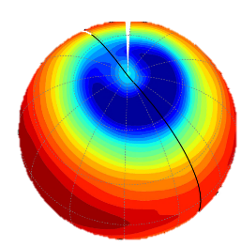
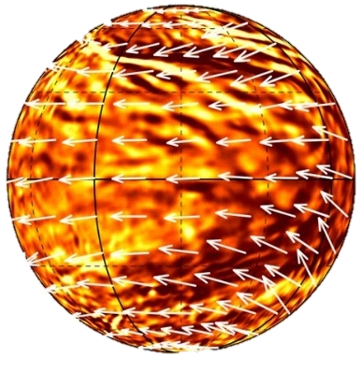
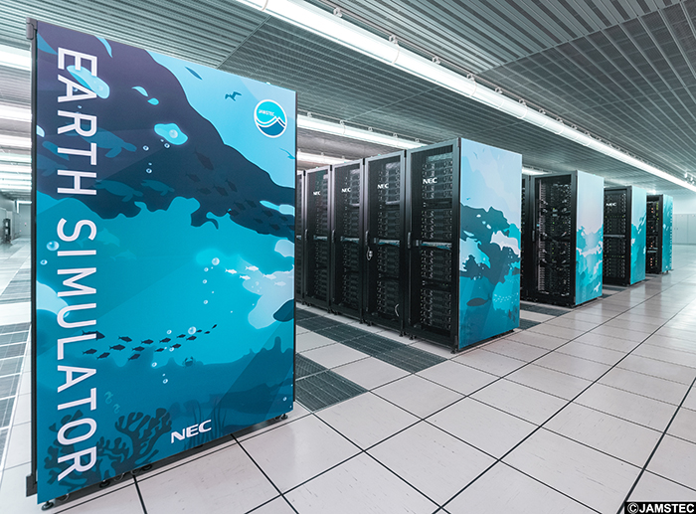
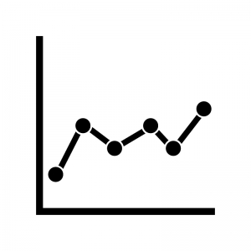
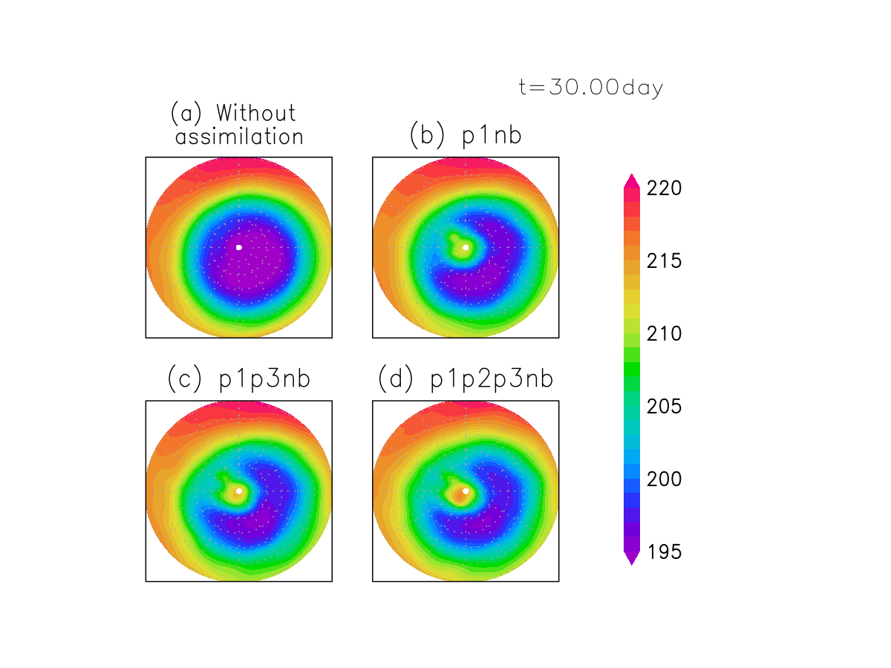
観測システムシミュレーション実験 (OSSE)
観測システムシミュレーション実験（OSSE）
  仮想の観測データを用意してデータ同化実験を行い、対象とする現象の再現性により、観測の有効性を評価する手法
  地球では積極的に利用 (Masutani et al., 2010)
  観測計画の評価を事前に行うことで、観測機器や観測計画の最適化を図ることができる
地球以外の惑星の実施例は多くない
  データ同化システムと観測とある程度ふるまいの近い数値モデルが必要
  観測やモデル研究が盛んな火星では、OSSEに関するフレームワークが提唱されている段階（Reale et al., 2021）
ALEDAS-V, AFES-Venus による OSSE
将来の金星探査計画
① 疑似観測データの作成
ターゲットとする
気象現象を含むデータ
[ネイチャーラン]
② 疑似観測データの同化
金星大気大循環モデル
データ同化システム
③ 将来の衛星観測の評価
平均二乗誤差
現象の再現性
Notes:
観測システムシミュレーションシステム、OSSE は、
仮想の観測データを⽤意して、データ同化実験を⾏い、
対象となる現象の予測性・再現性から、観測の有効性を評価する⽅法です。
観測計画の評価を事前に⾏うことで、
観測機器や観測計画の最適化を図り、コストを軽減することができます。
地球以外の惑星では、OSSEの実施例は多くなく、
⽕星でもOSSEに関する枠組みが提唱されているといった状況です。
我々は、これまでに金星大気大循環モデルAFES-Venus, データ同化システム ALEDAS-V を用いて、
OSSE を実施する取り組みをしてきました。

Slide 4
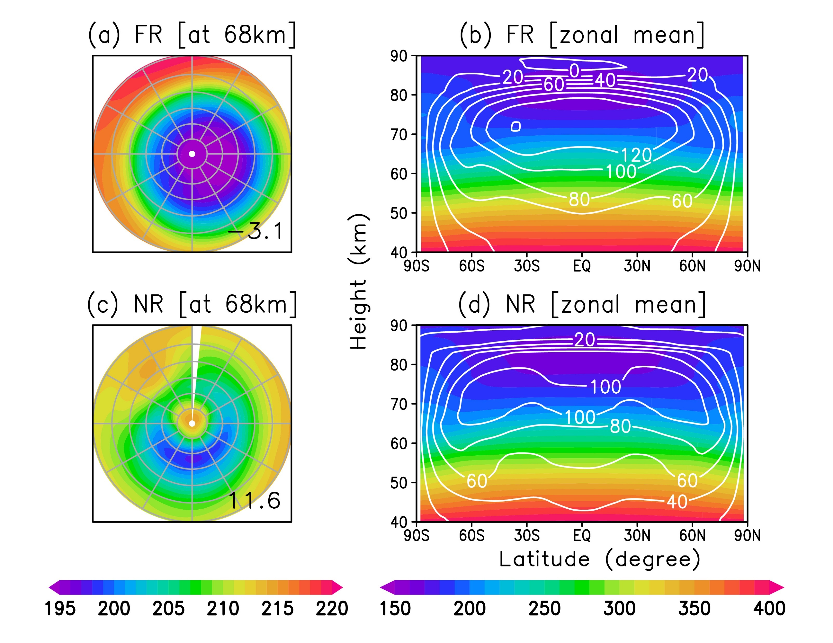
本発表：コールドカラー再現実験
コールドカラー
  金星大気の高度約60-70㎞の極域における周辺に比べて温度が高い現象
  GCMにおいて、これまでに適切に表現されていない
  疑似観測データ： IPSL Venus GCM（放射強制によりコールドカラー再現）96×96×50
AFES-Venus IPSL Venus GCM
（フリーラン; frf） （ネイチャーラン）
モデルと疑似観測データの比較(温度、高度67km, 30-90゜N)
Notes:
本発表では、コールドカラーの再現実験についてお話します。
コールドカラーは、高度65km 付近にみられる、右図のような⾦星⼤気の極域における周囲に⽐べて温度が⾼い現象です。
GCM では、なかなか適切に表現することが難しい現象です。
今回の実験では、放射強制によりコールドカラーを再現させたGCMの結果から疑似観測データを作成し、
AFES-Venus にデータ同化を行った結果をご紹介します。

Slide 5
AFES-Venus (金星版大気大循環モデル)
３次元球面プリミティブ方程式（静水圧平衡）乾燥大気
解像度: T42L60 (128×64×60; 赤道付近で300km格子)
初期値: スーパーローテーションを仮定した東西風（４地球年スピンアップ）
比熱: Cp一定 (1000 J/kg/k)
水平超粘性： 0.1地球日の e-folding time
鉛直超粘性： 0.15 m²s⁻¹
地形や惑星境界層はなし
太陽加熱:
  日変化成分を含む
  Tomasko (1980) と Crisp (1989) に基づく
赤外放射過程: ニュートン冷却で簡略化
dT/dt = –κ (T–Tref(z)) (Crisp, 1986)
Kashimura+2019
◆ Sugimoto+2019
Notes:
数値モデルには、地球の⼤気⼤循環モデルAFESを⾦星版に改良したAFESVenusを使⽤します。
詳細略。
（AFES-Venus では、シグマ座標系における乾燥⼤気の球⾯プリミティブ⽅程式を⽤いています。
解像度はT42L60 です。
物理パラメータは⾦星の観測値に基づきます。
地形は考慮していません。
初期値にはスーパーローテーションを仮定した東⻄⾵を設定しています。
４地球年間のスピンアップを⾏ったところ、観測と整合的な⾵速場が得られています。）

Slide 6
ALEDAS-V (データ同化システム)
アンサンブルメンバー: 31
データ同化サイクル: 6時間
観測ウィンドウ: 1時間
インフレーション: 10 %
局所化パラメータ (水平): 400 km
局所化パラメータ (鉛直): logP=0.4 (P: 圧力)～4km
観測誤差 (温度): 3 K
９時間予報をして(t=0)、 t=3からt=9を同化に用いる。
t=3からt=9の観測を入力して同化、 t=6を再解析値とする。 (=4D LETKF)
◆ Sugimoto+2017
Notes:
データ同化システムであるALEDAS-Vでは、
局所アンサンブル変換Kalman フィルターを⽤いています。
詳細略。
（アンサンブルメンバー数は31、同化サイクルは6時間、観測ウィンドウは1時間です。
インフレーションは10%で固定しています。
局所化パラメータは、⽔平が400km、鉛直がlog p = 0.4 としています。
観測誤差は4m/s に固定しています。）

Slide 7
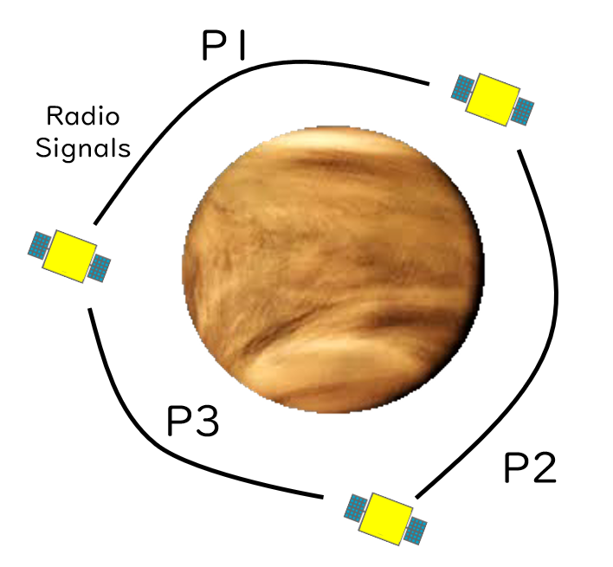
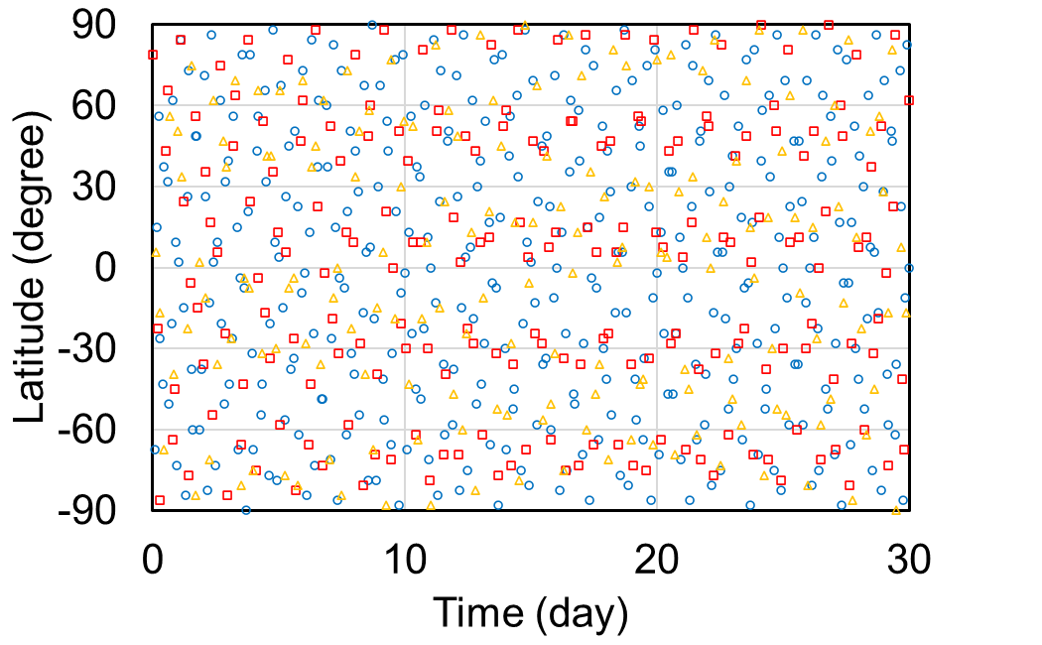
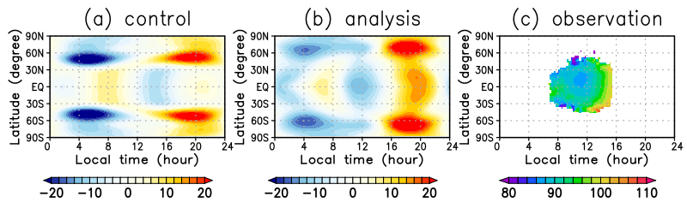
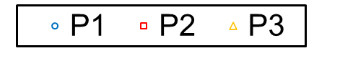
観測範囲
衛星間電波掩蔽観測
  観測軌道データ：Chi Ao氏作成 (３基の極軌道衛星）、高度40～90km
中間赤外カメラ観測
  あかつきを参考に、高度70km、昼間（8～16時）、北緯0～90度に１日２回
衛星間電波掩蔽観測
中間赤外カメラ観測
one pair(P3) : 0.4 obs. /day
Two pair(P2P3) : 1.2 obs. /day
three pair(P1P2P3) : 2.1 obs. /day
観測範囲の緯度局所時間図
北緯75度以北の観測回数
観測点の緯度時間図
Notes:
今回は２つの実験ケースについてお話します。
ひとつは、衛星間電波掩蔽観測を模擬した実験です。
高度の異なる３つの極軌道衛星による観測点を用います。
もうひとつは、中間赤外カメラ観測を模擬した実験です。
あかつきでは赤道域でこのカメラ観測を行い雲頂付近の温度を取得できていますが、
今回の実験ではその観測域を北側にずらした形で観測点を決めています。

Slide 8
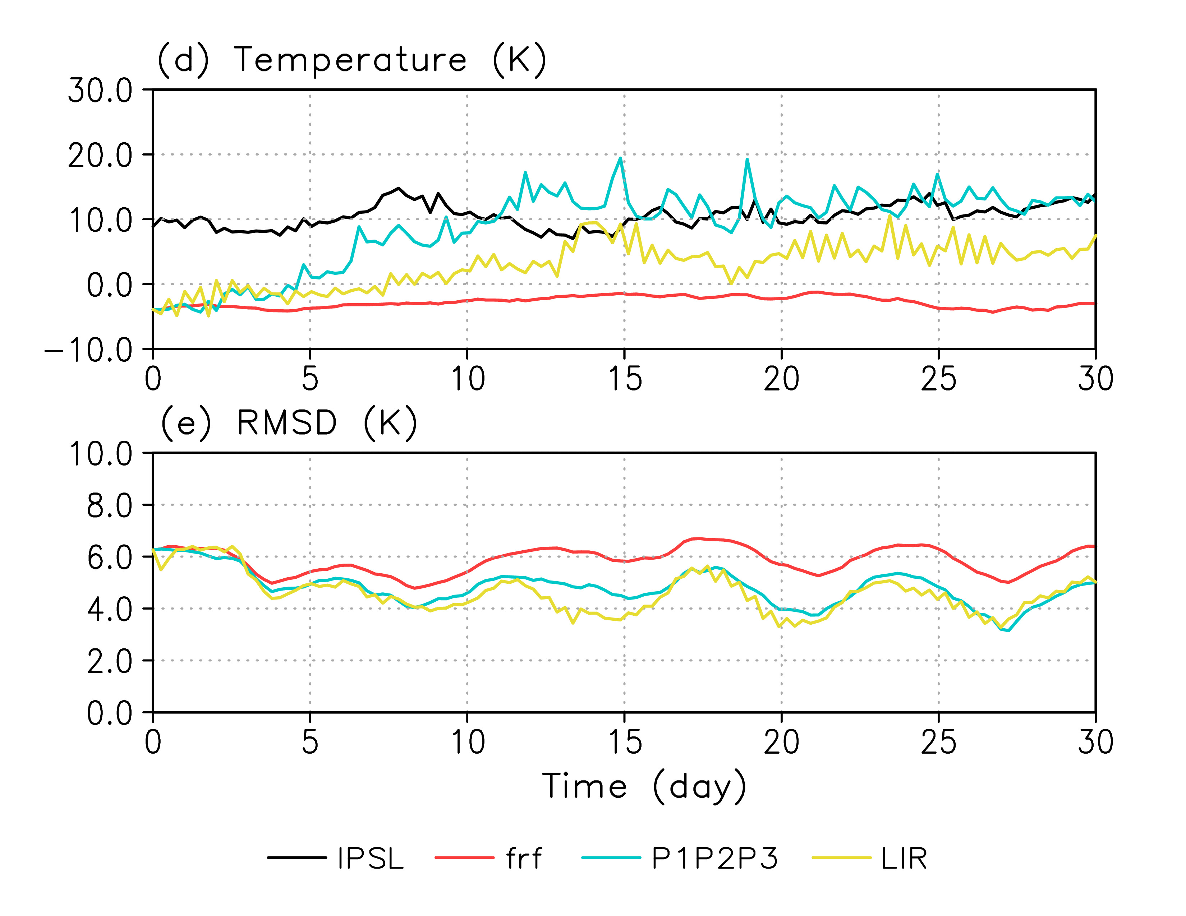
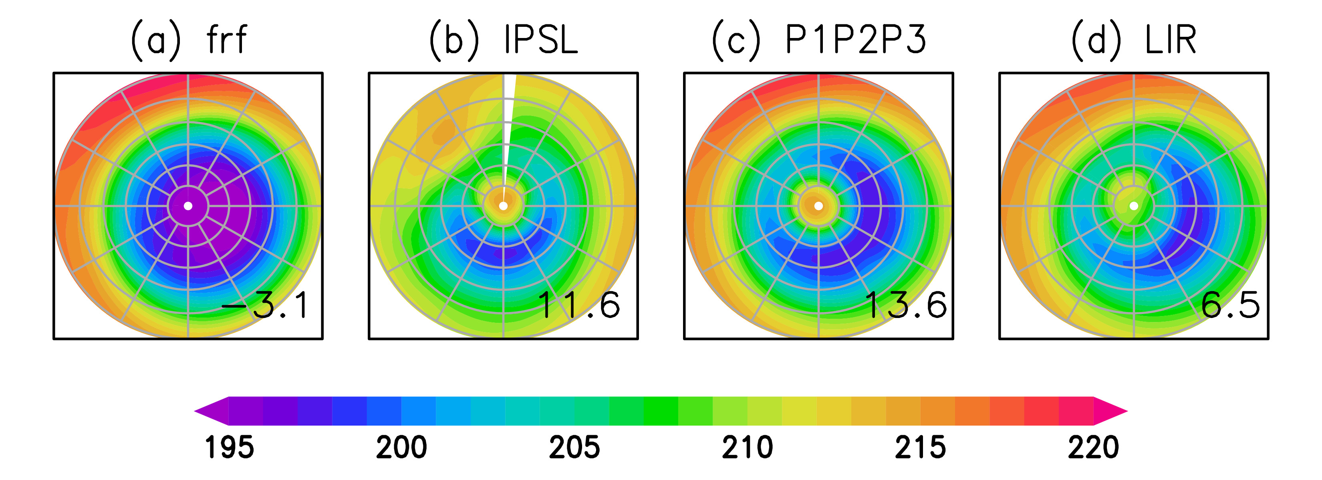
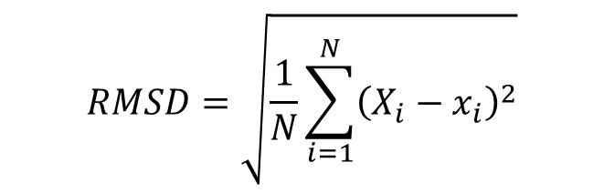
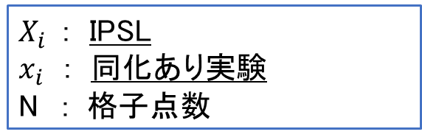
実験結果：高度67km温度
電波掩蔽
中間赤外
温度（高度67km、 30-90゜N）
平均二乗誤差（RMSD）
$$RMSD=\sqrt{\frac{1}{N}\sum_{i=1}^{N}{{\left(X_{i}−x_{i}\right)}^{2}}}$$
温度、
高度67km,
30-90゜N
（右下の数字：
東西平均温度の 87.9゜N と 71.2゜N との差）
東西平均温度の
87.9゜N と 71.2゜N との差の
時間変化
$X_{i}$ : IPSL
$x_{i}$ : 同化あり実験
N : 格子点数
中間赤外
電波掩蔽
中間赤外
電波掩蔽
Notes:
効果０：
上の図は、高度６７ｋｍの温度で、実験開始から30日までのアニメーション、
下の図は、実験の最後の10日間の平均。
左から同化なし（フリーラン）、疑似観測データに用いたIPSL、衛星間電波掩蔽の３基の観測点を用いた同化結果、中間赤外カメラの同化結果。
同化することで、極域が温かくなる現象が再現されている。
効果１：
下のグラフは、東西平均温度の極域とその周辺部との差。
実験期間の０～30日目。
IPSLは10度くらいを維持、ｆｒｆはマイナスの値。
同化した２つの実験では、時間とともに値がプラスに転じて、ＩＰＳＬの結果に近づいている。
効果２：
こちらの図は、IPSLとその他の実験との平均二乗誤差です。
IPSLの結果とはまだ大きな差はありますが、同化した結果はどちらもIPSLに近づいてきている。

Slide 9
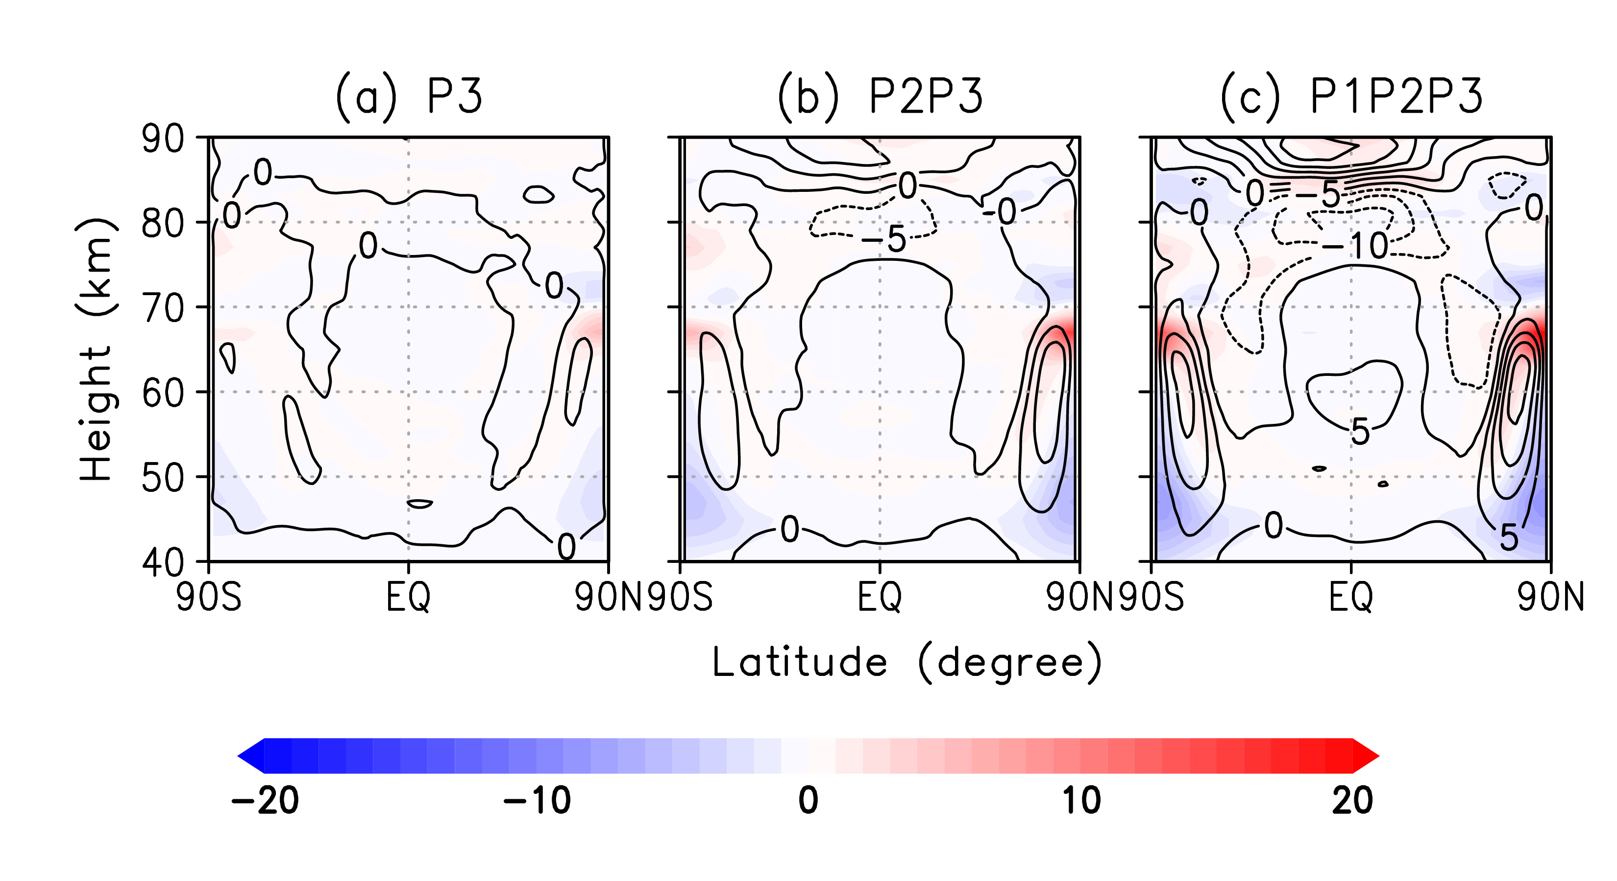
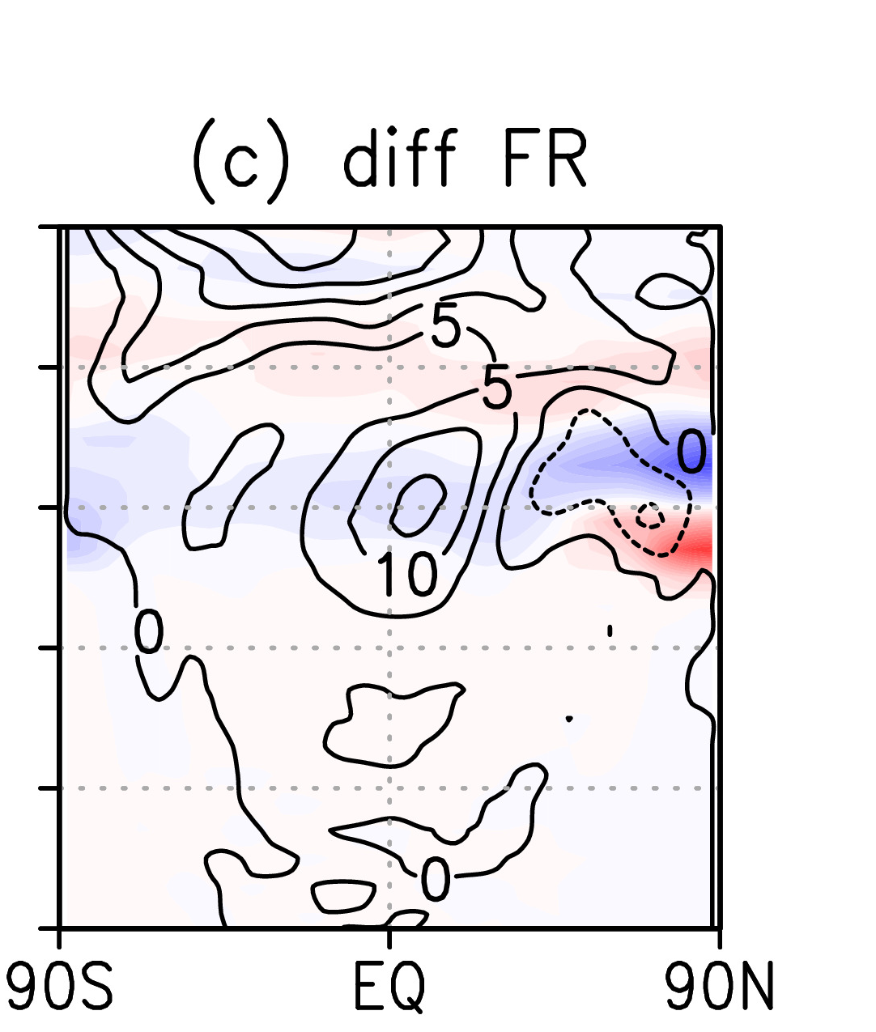
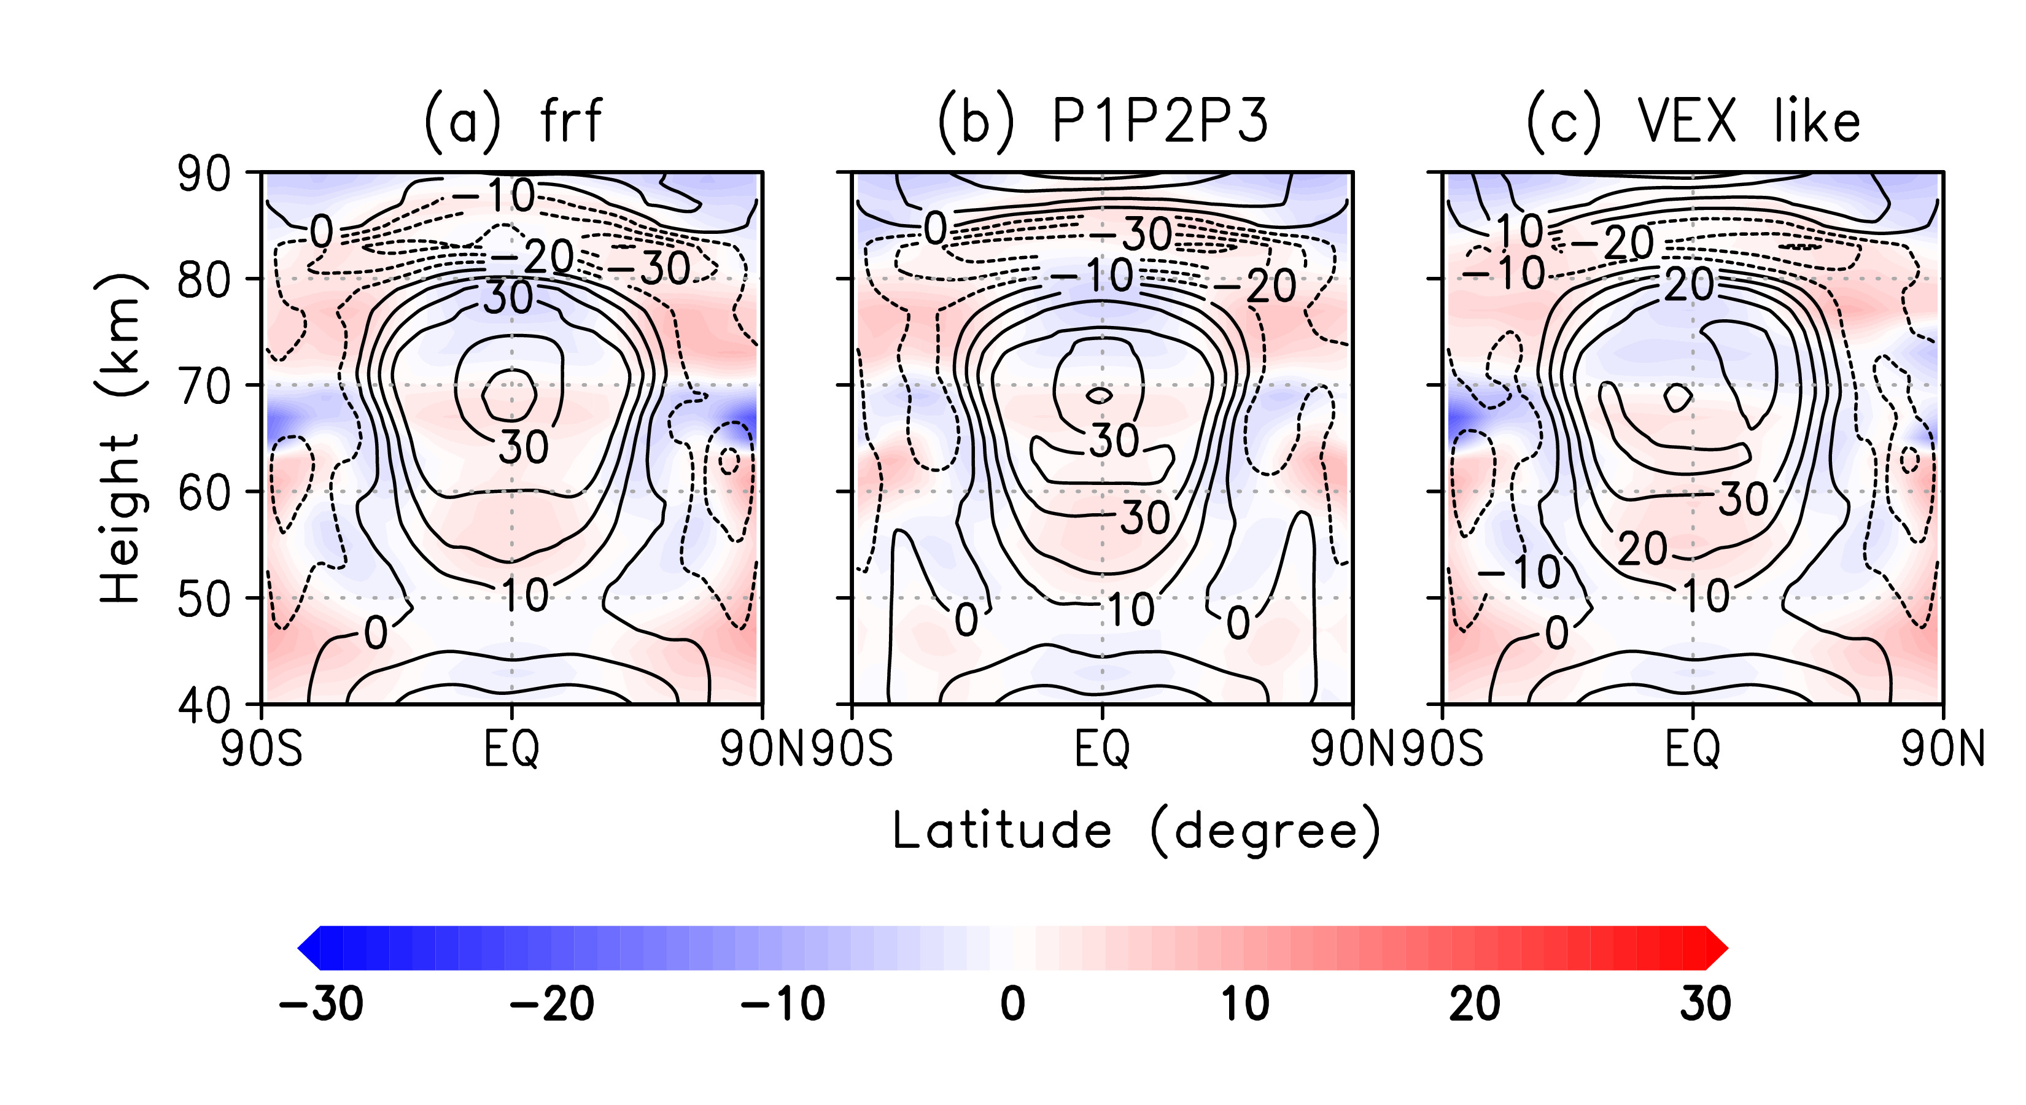
実験結果： 東西平均 温度と東西風
電波掩蔽
中間赤外
電波掩蔽
中間赤外
IPSL からの偏差（カラー：温度、コンター：東西風）
frf からの偏差（カラー：温度、コンター：東西風）
Notes:
実験最後10日間の東西時間平均の温度と東西風。
左図がIPSLからの偏差、
右図がfrfからの偏差。
frfからの偏差の右図を見てみます。
電波掩蔽観測の同化結果では、観測データを40～９０ｋｍに同化しているので、広い高度で同化により修正されている。
中間赤外カメラの同化結果では、北極域の高度70kmを中心に修正されている。
同化した温度だけでなく、風速も変わっている。

Slide 10
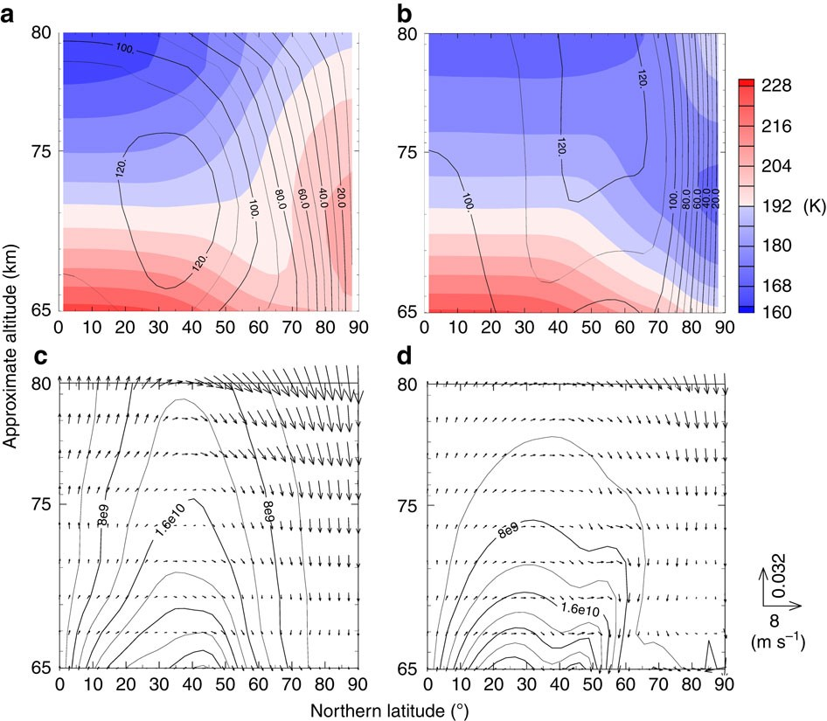
実験結果：残差平均子午面循環（Ando, 2016）
(a,b) 東西風と温度
(c,d) 残差平均子午面循環ベクトルと
質量流線関数
(a,c） コールドカラーを再現したケース（日変化加熱）
(b,d) コールドカラー不再現のケース（日平均加熱）
Notes:
Ando ら(2016) では、GCM で日変動の有無を操作した実験を行い、コールドカラーが再現されたケースとされなかったケースの違いを分析しました。
コールドカラーが再現されたケースでは、極域で、雲頂レベルからの下向きの循環が存在し、断熱加熱によって大気が暖められ、暖かい極域が形成されることを示しました

Slide 11
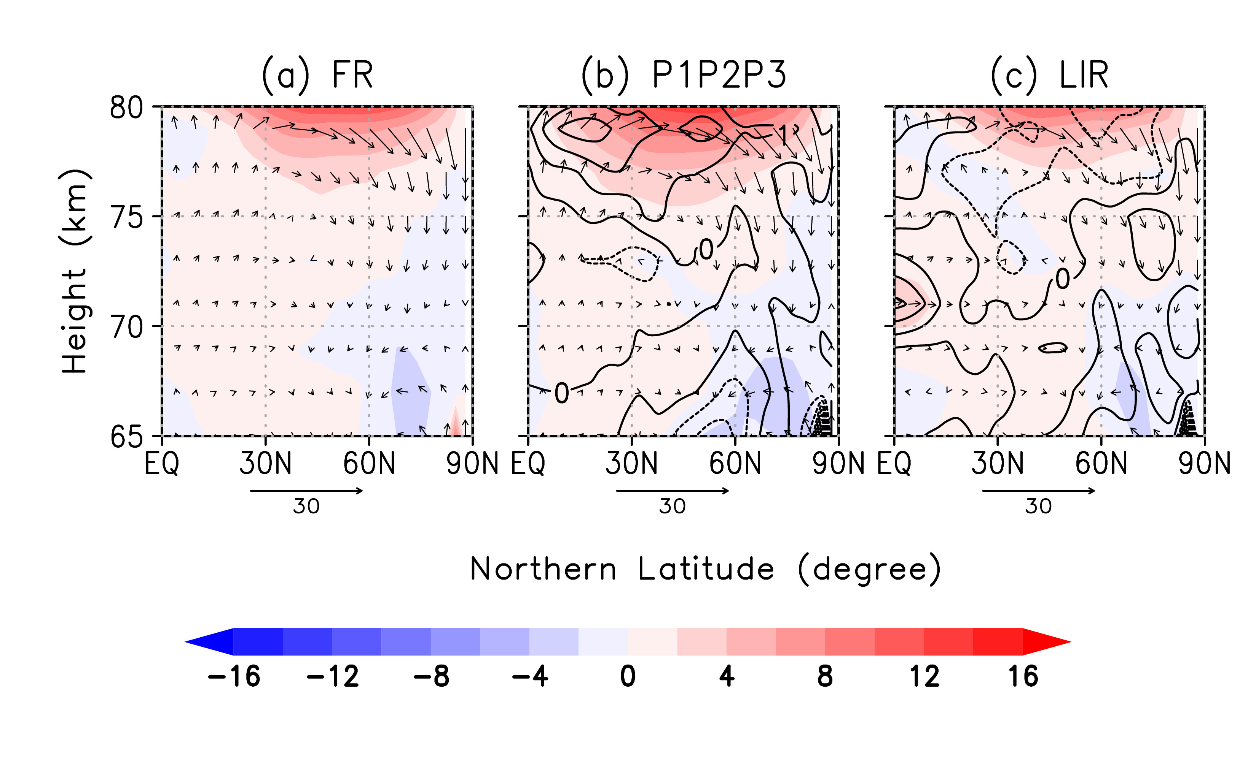
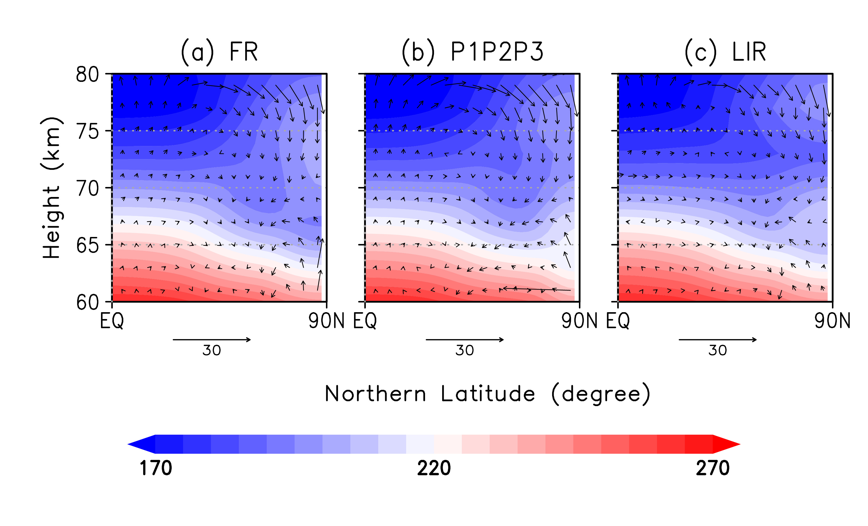
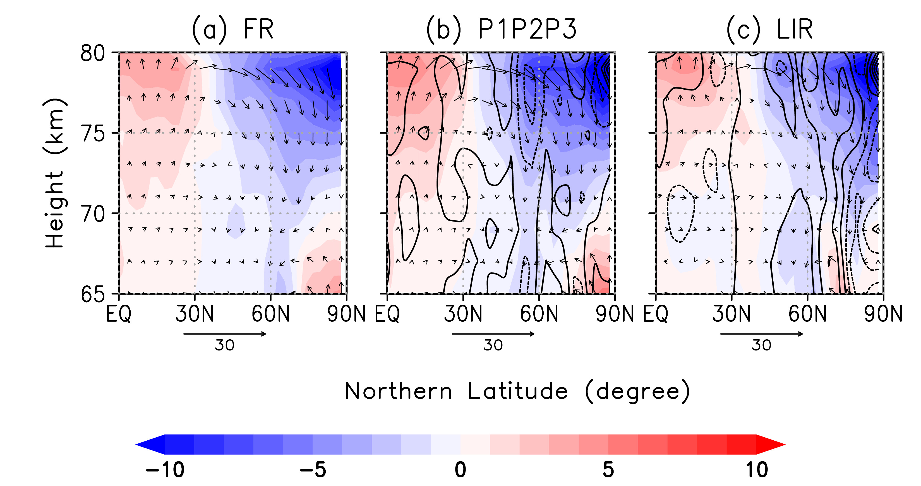
実験結果：残差平均子午面循環
電波掩蔽
中間赤外
電波掩蔽
中間赤外
カラー：残差平均平均子午面循環子午面成分、コンター：frfとの差
電波掩蔽
中間赤外
カラー：温度、ベクトル：残差平均平均子午面循環
カラー：残差平均平均子午面循環鉛直成分、コンター：frfとの差
Notes:
本実験で、同様に残差平均子午面循環ベクトルを描いたのがこれらの図です。
どの実験でも、極域での下向きの流れは存在しますが、同化なし実験との違いは大きくないように思います。
今回の実験では、循環場までの再現はうまくいっていないのかもしれません。

Slide 12
まとめ
コールドカラー再現 OSSE
  衛星間電波掩蔽観測と中間赤外カメラ観測を模擬した実験
  今回の軌道では、どちらもコールドカラーを再現
  観測があった領域の温度を修正
    衛星間電波掩蔽観測の同化→高度40～90kmの両極を広く修正
    中間赤外カメラ観測の同化→高度70kmの北極域を強く修正
  同化した温度だけではなく風速も修正されているが、コールドカラーが生じるような大気循環（下降流による断熱加熱）までを修正するには至っていない？
衛星間電波掩蔽観測
  カメラ搭載する衛星に比べれば比較的安価で行える。
  金星や火星で実施したいとする計画。
  この観測にどういった現象の観測可能性があるか、OSSEで調査する。

Slide 13
補足

Slide 14
実験結果
東西平均温度の
87.9゜N と 71.2゜N との差の
時間変化
Notes:
効果１：
下のグラフは、東西平均温度の極域とその周辺部との差。
実験期間の０～30日目。
IPSLは10度くらいを維持、ｆｒｆはマイナスの値。
同化した２つの実験では、時間とともに値がプラスに転じて、ＩＰＳＬの結果に近づいている。

Slide 15
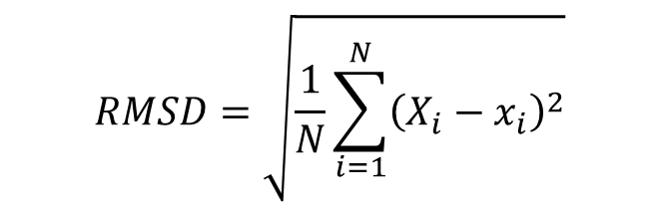

実験結果
温度（高度67km、 30-90゜N）
平均二乗誤差（RMSD）
$$RMSD=\sqrt{\frac{1}{N}\sum_{i=1}^{N}{{\left(X_{i}−x_{i}\right)}^{2}}}$$
$X_{i}$ : IPSL
$x_{i}$ : 同化あり実験
N : 格子点数
Notes:
効果２：
こちらの図は、IPSLとその他の実験との平均二乗誤差です。
IPSLの結果とはまだ大きな差はありますが、同化した結果はどちらもIPSLに近づいてきている。

